Slide 1
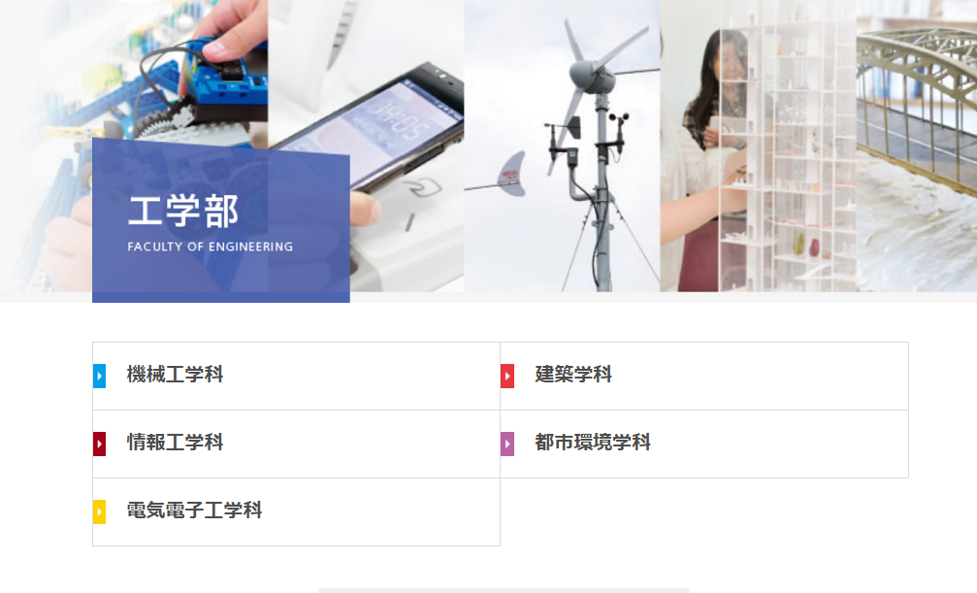

Slide 2
ー 創部の趣旨 ー
本学は2014年に創立90周年を迎えた学校法人北海道科学大学を設置母体とし、これを契機に新たな将来構想のもと「北海道と共に発展・成長する北海道No.1の実学系総合大学」を目指している。実学とは、学問によって物事の真の姿を解明し、それに基づいて自ら判断する能力を養う学問を指し、そのためには北海道すべての地域がキャンパスとなる「実学」の学びの場として、本学は理想を具現化し、北海道の、そして学生たちの未来に貢献するためにさらに進化を遂げなければならない。 しかし、現代の技術進歩の早さは、数年先の到達点すら予測できないほどであり、このような時代をリードしていくためには、単なる職業人ではなく、豊かな人間性や倫理観などの「基盤能力」を備えたうえで、各分野の「専門性」を身につけた“+Professional”な人材育成が必要である。 北海道科学大学工学部は、機械、情報、電気電子、建築および都市環境など工学に関する諸分野が連携および特徴を生かした教育研究を担い、人材養成の目的を達成するものである。すなわち、専門領域の基礎知識群と学びの先にある学術成果を獲得し、それらを社会における諸問題の解決に応用する能力を持ったスペシャリスト、そして幅広い教養を身につけ、時代の変化に合わせて積極的に社会を支え、発展・改善してゆく高い資質を持ったジェネラリストの育成を果たすものである。

Slide 3
ー 人材養成の目的 ー
工学部は、人に優しいハードウェア・ソフトウェア技術、省エネルギー・省資源技術を軸としたものづくりのための革新的技術、あるいはグローバル環境に調和する空間・装置・コミュニティ創出技術および循環システム技術に関して優れた専門性を有し、独自の発想で課題を解決できる人材を養成することを目的とする。

Slide 4
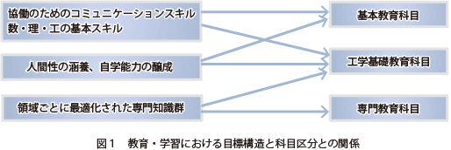
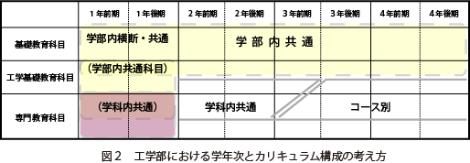
ー 教育課程編成の方針 ー
工学部では、専門化・多様化・国際化・競合化・自立化・協働化などが複雑な因果関係を呈しながら進行する知識基盤社会において、我が国および北海道の産業界に貢献できる人材の育成がその使命であると考え、①「高度の専門技術教育（specialist）」、②「広いエンジニア共通基盤教育（generalist）」、③「地球環境、生活文化、社会構造などへの理解」をエンジニアリング教育の基本軸として捉えカリキュラムを編成しています。 図１は、教育・学習における目標構造と科目区分との関係を示しています。基礎となる知識やツール、スキルを総合して「独自の発想で課題を解決する能力の体得」を目指します。 図２は、各学年次における共通科目、専門科目の位置づけを示しています。特に専門科目群は、学部コア科目→専門基礎教育科目→学科各コース共通科目→学科各コース専門科目と、段階的に専門性を高めていく教育体系となっています。

Slide 5
ー ディプロマ・ポリシー ー
工学部は本学の教育理念である「ヒューマニティとテクノロジーの融合」を中心に据え、「北海道およびわが国の活性化を実質的に支える人材の育成」を教育目的として、学部の教育課程が定める授業科目を履修し、別に定められた卒業要件を満たした学生に「学士」の学位を授与します。これによって、卒業生には、以下の能力・知識・態度が身についていることを保証します。
1.知識・理解
（Ａ）専門領域の基礎知識群と学びの先にある中核となる学術成果を獲得し、それらを社会における諸問題の解決に応用する能力。
（Ｂ）人類や文化に対する幅広い教養を身につけ、時代の変化に合わせて、積極的に社会を支え、あるいは発展・改善してゆく資質。

Slide 6
ー ディプロマ・ポリシー ー
2.汎用的技能
（Ｃ）日本語による論理的な思考力、記述力、発表、討議の能力、外国語による国際コミュニケーション基礎能力。
（Ｄ）情報リテラシーや数量的スキルを応用して、情報の収集や分析・整理をしつつ、情報や知識を複眼的、論理的に分析し適切に問題を解決できる能力。
3.態度・志向性
（Ｅ）与えられた制約条件の下で、他者と協調・協働して計画的に仕事を進め、まとめることができる能力。
（Ｆ）科学技術が人や環境に及ぼす影響や効果を理解し、技術者の社会的な責任（技術者倫理）を自覚している。
（Ｇ）生涯にわたって、自らの専門能力を高め、あるいは拡げる意欲を持ち、その方法を獲得している。

Slide 7
ー ディプロマ・ポリシー ー
4.統合的な学習経験と創造的思考力
（Ｈ）現実的な課題に対し、修得した知識群を活用しながら合理的な解を導き出すための技能と思考力、および適用・応用した方法や成果の有効性を工学的視座から説明できる表現力
ー カリキュラム・ポリシー ー
本学では、ディプロマポリシーの各項目を達成するために必要な授業科目の流れや、各ポリシーと授業の整合性を体系的に理解してもらうためのカリキュラムフローを作成しています。また、各授業科目の達成目標とディプロマポリシー各項目の関連性についてはカリキュラムマップにまとめられております。学生諸君はこれらのツールを利用して学習を進めることにより、卒業＝ディプロマポリシー達成までの過程における自らの立ち位置を確認することができます。また、教員団はその組織的関与により、常にカリキュラムの点検評価、および改善を行います。

Slide 8
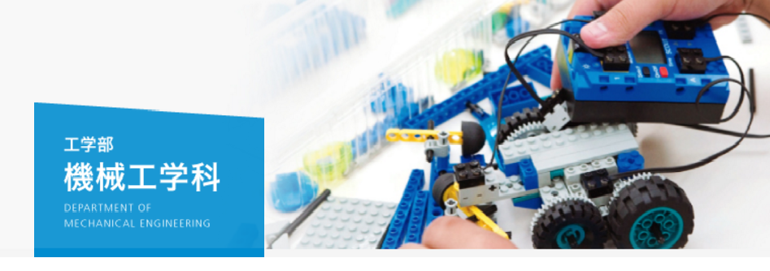
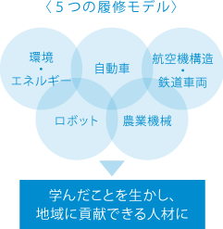
他大学との最大の違いは、実学中心のカリキュラム構成です。「環境・エネルギー」「自動車」「航空機構造・鉄道車両」「ロボット」「農業機械」の5分野を想定した実学中心の履修モデルから、自分の興味・志向にあわせて選択することができます。それを支える仕組みのひとつが、「フィードバック型履修」。これは、講義と演習をセットで受講することによって、学んだ内容を確実に定着できるよう設計された履修方法です。本学科で徹底的に機械工学を学ぶ4年間。それは、きっと社会に出てからの大きな自信になるはずです。

Slide 9
ー教育目的ー
機械工学はあらゆる産業・工業の基盤となる学問分野であり、多種多様な領域を含んでいます。その多様化に対応し得る応用力・創造力を身につけ、実践的に活躍できる技術者となるためには、機械工学分野の基礎力を系統立てて学び、相互の関連性を理解することが必要です。本学科の教育目的は、学生が系統立てた履修をすることに配慮し、主要な科目は可能な限り必修とし、卒業時には全員が幅広い産業・工業の分野で活躍しえる実践的な専門知識、技術・技能を身につけたエンジニアとなることとしています。

Slide 10
ー教育指針ー
学生の多様化への対応、ならびにわが国および北海道の幅広い産業界に貢献できる人材の育成がその使命であると考え、「高度の専門技術教育（specialist）」「広いエンジニア共通基盤教育（generalist）」「地球、生態、生活文化、社会構造などへの理解」をエンジニアリング教育の基本軸として捉えています。本学科の教育指針は
① 専門領域の知識構造を獲得する ② 自ら学習する能力（学習力）を身につける ③ 自分の得意分野を見出す ④ 自らの専門能力を高め、深め、拡げる ⑤ 専門能力を社会に役立てるために必要な関連知識とスキルを獲得する
ことを支援しながら、基礎となる知識やツール、スキルを総合して「独自の発想で課題を解決する能力の体得」を目標として教育にあたることです。

Slide 11
ー ディプロマ・ポリシー ー
機械工学科は、本学の教育理念である「ヒューマニティとテクノロジーの融合」を中心に据え、「北海道およびわが国の活性化を実質的に支える人材の育成」を教育目的として、学部の教育課程が定める授業科目を履修し、別に定められた卒業要件を満たした学生に「学士」の学位を授与します。これによって、卒業生には、以下の能力・知識・態度が身についていることを保証します。
1.知識・理解
（Ａ１）機械工学専門科目の基礎知識を取り込み、自然科学と歴史的背景を理解する能力。
（Ａ２）機械工学専門科目を通して社会における諸問題解決のための必要な知識・基本的ルール・スキル。
（Ｂ）技術者として、人類や文化の発展と社会貢献に資する基本的かつ広範なリベラルアーツ。

Slide 12
ー ディプロマ・ポリシー ー
2.汎用的技能
（Ｃ）日本語および基本的な外国語で4技能（読む、書く、聞く、話す）が相互に作用し、日常場面、職場、研究の場において必要なコミュニケーション能力。
（Ｄ１）機械工学に必要なコンピュータを適切かつ効果的に活用し情報の収集や収集した情報の整理を効果的に行い、自分の考えや成果物を正確に伝える能力。
（Ｄ２）機械工学のための数理基礎と工学系分野への応用の知識を修得し、論理的に分析・思考する能力と自己学習力（意欲）。

Slide 13
ー ディプロマ・ポリシー ー
3.態度・志向性
（Ｅ）工学的諸問題に対して、機械工学の設計過程、制約条件に基づき解決策を協働しながら創出し成果 をまとめる能力。
（Ｆ）地域、国土、自然や生物多様性を守るために地球環境などにも精通したグローバルな倫理観を持って判断・行動できる能力。
（Ｇ）工学に必要な知識から知恵へと転換できるように、受身教育から自らが学ぶ能動的学習を通して生涯考え行動する能力。
4.統合的な学習経験と創造的思考力
（Ｈ）将来機械技術者として必要な専門分野を統合・発展させ、顕在化する複雑な工学的問題を解決する分析能力、統合化能力、適応能力および表現力。

Slide 14
ー カリキュラム・ポリシー ー
本学では、ディプロマポリシーの各項目を達成するために必要な授業科目の流れや、各ポリシーと授業の整合性を体系的に理解してもらうためのカリキュラムフローを作成しています。また、各授業科目の達成目標とディプロマポリシー各項目の関連性についてはカリキュラムマップにまとめられております。学生諸君はこれらのツールを利用して学習を進めることにより、卒業＝ディプロマポリシー達成までの過程における自らの立ち位置を確認することができます。また、教員団はその組織的関与により、常にカリキュラムの点検評価、および改善を行います。

Slide 16
ー 創部の趣旨 ー
近年の医療・福祉は、医師を中心として薬剤師、看護師、臨床検査技師、診療放射線技師、理学療法士、臨床工学技士そして義肢装具士など多くの医療スタッフの協働によるチーム医療が基本となっています。本学では、これらの一翼を担う医療技術者の育成をこれまで医療工学部で実践してきました。 しかし、チーム医療を円滑に進めて行くためには医療スタッフ自らが様々な業務についてそれぞれの専門職種に実施を限定するのではなく、関係する複数の職種が共有する業務も多く存在することを認識する必要がありますし、これにより患者の状態や医療提供体制などに応じて臨機応変に対応することが出来るようになります。そのためには、より多くの職種と互いそれぞれの専門的技術、共有する業務を理解していく必要があります。 このような「チーム医療」という社会の要請に応え得る人材のより効果的な育成を可能とするため、保健医療学部を開設しました。

Slide 17
ー 人材養成の目的 ー
保健医療学部は、医療技術と健康生活の向上や改善に資する理論と技能、人間の運動機能の向上・支援に関する理論と技能、高度医療に不可欠な工学的知識と応用能力を軸とした医療と福祉に関する専門性に優れ、チーム医療を総合的に捉えつつ次代の保健医療学を創造・実践できる人材を養成することを目的とする。

Slide 18
ー 教育課程編成の方針 ー
医療・福祉活動は、チーム医療またはチーム介護と呼ばれる、医師を含めた様々なメディカルスタッフと介護スタッフが一致協力して患者や利用者の診療・介護にあたる形態が基本となっています。このような背景から将来の医療スタッフには、各専門領域を基本としつつチームとして行動できる高度の問題解決能力を有する医療技術者の必要性が提起されてきました。さらに、昨今の高度化した医療機器を適切に扱える能力を有する人材も必要とされています。保健医療学部は、将来の我が国におけるチーム医療を支える医療技術者の育成をその使命としています。特に本学において、開学以来４０年に渡って培われた機械工学や電子工学に関する研究教育の知的資源を最大限に活用し、新たな医工学連携教育を遂行することを目的として、①「医療専門職としての技術教育（specialist）」、「様々な問題解決能力を醸成する教育（generalist）」、「社会や地球環境に対する認識と理解」を教育の基本軸として捉え、基本軸①または②に重点を置いた教育課程を編成しています。すなわち、卒業生のキャリア形成にあたって、医療免許取得を前提とし、その上でより高度の職業人（generalist）の育成に主眼を置いています。加えて、４年制大学としての特性を勘案して、将来指導的な立場で活躍するために必要と考えられる汎用的な工学知識を教授できる体制を整えることで、職能を越えた高度専門職業人（specialist）の育成を主眼とした高度の専門技術教育を重視して教育課程を編成・実施しています。

Slide 19
ー 教育課程編成の方針 ー
左記の使命を達成するための学部における教育指針は、次の５項目です。
① 医療技術者（医療人）として必要な専門領域の知識とスキルを獲得する ② 自ら学習する能力（学習力）を身につける ③ 自分の得意分野を見出す ④ 自らの専門能力を高め、深め、拡げる ⑤ チーム医療・福祉を支える知識とスキルを獲得する
すなわち、「知識や技能の集積」のみでなく、基礎となる知識やツール、スキルを総合して「独自の発想で課題を解決する能力の体得」を目標として設定し、科目区分を基本教育科目、専門基礎教育科目、専門教育科目に分類したカリキュラムを実施しています。また、教育・学習における目標構造と科目区分との関係を下図のように考えています。

Slide 20
ー ディプロマ・ポリシー ー
保健医療学部は、本学の教育理念である「ヒューマニティとテクノロジーの融合」を中心に据え、「保健衛生学分野と工学分野に関する専門的な教育研究活動を通じて、地域社会に貢献する医療関連人材の育成」を目指します。併せて、地域における高等教育機関としての使命を果たす学部の教育課程が定める授業科目を履修し、別に定められた卒業要件を満たした学生に「学士」の学位を授与します。これによって、卒業生には、以下の能力・知識・態度が身についていることを保証します。
1.知識・理解
（Ａ）保健医療に関わる専門領域の基礎知識群とそれらの繋がり、さらに中核となる学術成果を獲得し、そ れらを社会における諸問題の解決に応用する能力。
（Ｂ）人類や文化に対する幅広い教養を身につけ、時代の変化に合わせて、積極的に社会を支え、あるいは改善してゆく資質と保健医療の各専門分野における専門職として修業し、それぞれの専門分野の進歩に即応する資質とその基礎的能力。

Slide 21
ー ディプロマ・ポリシー ー
2.汎用的技能
（Ｃ）日本語による論理的な思考力、記述力、発表、討議の能力、英語による国際コミュニケーション基礎能力。
（Ｄ）情報処理や情報管理さらに統計解析に関するスキルを駆使して、情報の収集や分析、整理をすることができる、情報や知識を複眼的、論理的に分析し適切に問題を解決できる能力。
3.態度・志向性
（Ｅ）与えられた条件の下で、多くの医療技術者と協調・協働して計画的に仕事を進め、まとめることができる能力。
（Ｆ）科学技術が人や環境そして医療に及ぼす影響や効果を理解し、医療技術者の社会的な責任（医療技術者倫理）。

Slide 22
ー ディプロマ・ポリシー ー
（Ｇ）生涯にわたって、自らの専門能力を高め、あるいは拡げる意欲を持ち、その方法を獲得している。
4.統合的な学習経験と創造的思考力
（Ｈ）日常における様々な課題に対して修得した知識群を応用しながら合理的な解を導き出すための技能と思考力、および適用・応用した方法や成果の有効性を説明できる表現力。

Slide 23
ー カリキュラム・ポリシー ー
本学では、ディプロマポリシーの各項目を達成するために必要な授業科目の流れや、各ポリシーと授業の整合性を体系的に理解してもらうためのカリキュラムフローを作成しています。また、各授業科目の達成目標とディプロマポリシー各項目の関連性についてはカリキュラムマップにまとめられております。学生諸君はこれらのツールを利用して学習を進めることにより、卒業＝ディプロマポリシー達成までの過程における自らの立ち位置を確認することができます。また、教員団はその組織的関与により、常にカリキュラムの点検評価、および改善を行います。

Slide 24
「看護師」国家資格の取得をめざすカリキュラムの中で、看護を必要とする人を支援するための基盤となる医学知識や技術を体系的に学びます。さらに、医工連携を特徴とする本学では、ICT（情報通信技術）化が進む医療現場に対応した授業を展開。電子化された教科書を活用するほか、医療機器やパソコンなどの情報活用能力も習得できます。また、医療系5学科がそろう本学では、1年次からチーム医療の学びを実現。合同授業を通して、「自ら考え、行動し、協働する力」を養い、研究者への道も広げます。

Slide 25
ー教育目的ー
看護学科は、看護師として必要な知識および技術と態度を体得し、卒業直後から指導助言のもと看護実践ができる能力を付与するとともに、看護学研究に関する思考力と創造性を有し、看護学の進歩に即応しつつ、将来的に高度な知識や技術を有した看護師となる基礎を培うことにより、地域の保健・医療・福祉の向上に貢献します。

Slide 26
ー教育指針ー
北海道科学大学として実学の理念から看護の実践力を養うことを中核に、学生各自の目標を達成できるよう教育プログラムを工夫するとともに、主体的に学び課題を探求・解決する能力を養います。さらに、他職種と協働して保健医療に貢献できる能力を培う教育を展開します。また、工学教育の実績を基盤に、医療機器操作に必要な知識とICT（情報通信技術）能力を習得し、看護の場で新たな看護技術を創造できる看護師の育成をめざします。

Slide 27
ー ディプロマ・ポリシー ー
看護学科は、本学の教育理念である「ヒューマニティとテクノロジーの融合」を中心に据え、「保健衛生学分野と工学分野に関する専門的な教育研究活動を通じて、地域社会に貢献する医療関連人材の育成」を目指します。併せて、地域における高等教育機関としての使命を果たす学部の教育課程が定める授業科目を履修し、別に定められた卒業要件を満たした学生に「学士」の学位を授与します。これによって、卒業生には、以下の能力・知識・態度が身についていることを保証します。
1.知識・理解
（Ａ）看護学の基本となる知識を修得し、看護における基礎と応用に関わる知識を理解する能力。併せて看護学専門科目を通して社会における諸問題解決のための必要な知識・基本的ルール・スキル。
（Ｂ）看護師としての基本的かつ広範な世界に通用するリベラルアーツ。

Slide 28
ー ディプロマ・ポリシー ー
2.汎用的技能
（Ｃ）日本語および基本的な英語における基盤となる技能（読む、書く、聞く、話す）が相互に作用し、日常場面、職場、研究の場において必要なコミュニケーション能力。
（Ｄ）情報処理やコンピュータの利用に関してこれを適切かつ効果的に活用し情報の収集や収集した情報の整理を効率的に行い、自分の考えや成果物を正確に伝える能力。さらに看護師として必要な数理基礎と診療・治療への応用の知識を修得し、思考・推論・創造する能力と自己学習力（意欲）。

Slide 29
ー ディプロマ・ポリシー ー
3.態度・志向性
（Ｅ）保健医療における診断・診療・医療の安全管理などの諸問題に対して、看護学の目的と知識・技能を駆使して、他の医療技術者とチームを組み解決策を協働しながら創出し成果を得る能力。
（Ｆ）地域、国土、自然そして生活や文化などにも精通したグローバルな倫理観を持って判断・行動できる能力。
（Ｇ）看護に必要な知識から知恵へと転換できるように、受身教育から自らが学ぶ能動教育を通して自らが生涯考え行動する能力。

Slide 30
ー ディプロマ・ポリシー ー
4.統合的な学習経験と創造的思考力
（Ｈ）将来看護師として必要な専門分野を統合・発展させ、より安全で高度な医療を提供するための分析能力、統合化能力、協働能力および表現力。
ー カリキュラム・ポリシー ー
本学では、ディプロマポリシーの各項目を達成するために必要な授業科目の流れや、各ポリシーと授業の整合性を体系的に理解してもらうためのカリキュラムフローを作成しています。また、各授業科目の達成目標とディプロマポリシー各項目の関連性についてはカリキュラムマップにまとめられております。学生諸君はこれらのツールを利用して学習を進めることにより、卒業＝ディプロマポリシー達成までの過程における自らの立ち位置を確認することができます。また、教員団はその組織的関与により、常にカリキュラムの点検評価、および改善を行います。

Slide 31
ー カリキュラム・ポリシー ー
本学では、ディプロマポリシーの各項目を達成するために必要な授業科目の流れや、各ポリシーと授業の整合性を体系的に理解してもらうためのカリキュラムフローを作成しています。また、各授業科目の達成目標とディプロマポリシー各項目の関連性についてはカリキュラムマップにまとめられております。学生諸君はこれらのツールを利用して学習を進めることにより、卒業＝ディプロマポリシー達成までの過程における自らの立ち位置を確認することができます。また、教員団はその組織的関与により、常にカリキュラムの点検評価、および改善を行います。

Slide 32
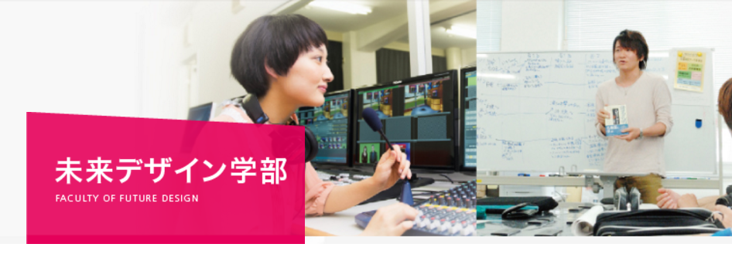

Slide 33
ー 創部の趣旨 ー
現代の社会・経済システムは、さまざまな仕組みが複雑に関係し合いながら進化・変化し続けています。本学ではこれまで「ヒューマニティとテクノロジーの融合」を中心的な基本理念に掲げ、各学科が分散・並行的に、これらの進化や変化に適応できる人材の育成を図ってきました。しかし、国内に限っても、社会・経済システムの急速な変化に適応し得ず各人の適性が十分活かされていない状況が収束し始めているとはいいがたく、むしろ拡大している傾向にあるといえます。 このような背景から、本学の最初の基本理念「ヒューマニティとテクノロジーの融合」に加え、2番目の基本理念「時代の要請『個性の尊重』に即したプロフェッショナル教育」を学部の教育理念の主柱に据えて、ITスキルと工学的な各種分析手法を核に幅広い教養を身につけ、情報を発信・解析・統合できるプロフェッショナルや各社会単位の中でリーダーシップを発揮できる人材を育成するため、多様な人間の価値観に基づく豊かさの創造と、社会・経済システムの変化に対応できる特色あるカリキュラムで教育を行うメディアデザイン学科と人間社会学科を未来デザイン学部として独立させることとしました。

Slide 34
ー 人材養成の目的 ー
未来デザイン学部は、現代社会が直面する問題解決のためのコミュニケーションスキル・マネジメントスキル・ITスキルに関して優れた専門性を有し、多様な価値観に基づく豊かさの創造に寄与できる人材を養成することを目的とする。

Slide 35
ー 教育課程編成の方針 ー
未来デザイン学部では、メディアや情報を正しく利用し、社会を理解する力の育成を図るため、以下の方針に基づいて教育課程を編成しています。
創部の趣旨に基づき、文理横断的なカリキュラムと実践的な教育手法を通じて、未来を切り拓く知識・スキル・行動力を身につけるため、両学科とも「基本教育科目」と「専門教育科目」の２つの科目群によって教育課程を編成しています。
「基本教育科目」は、両学科において共通したカリキュラム編成とし、「基本教育科目」群では、専攻分野の専門性に偏することなく広い社会的視野を涵養し、進化や変化を続ける社会にしなやかに適応するために求められる、幅広い知識や教養、言語能力を身につけることにより全人的人間形成を目指します。
「専門教育科目」は、専門的な知識と方法論を体系的に学べるカリキュラム編成とし、「専門教育科目」群では、「自ら学習する能力を身につける」、「自らの得意分野を見出す」、「自らの専門能力を高め、あるいは広げる」ことを目指した教育を積極的に行います。

Slide 36
ー 教育課程編成の方針 ー
4.現代・未来社会における問題や課題の発見・分析・探求・論理的思考・表現＆コミュニケーション・解決のための実践力等、社会生活において必須となる汎用的な能力を育成するために、研究や討論を実践的に積み上げる少人数参加型の授業を展開します。
5.身につけた知識やスキルを統合し、未来を切り拓く価値の創造につなげていく能力や姿勢を育成するために、卒業研究を学部必修とし、肌理細やかな個別指導を実施します。
以上の様に、文系と理系の分類を超えて広い知識や教養の習得を目指した教育と、実践型科目を中心とした教育が融合した本学のカリキュラム編成は、「新しい時代における教養教育の在り方」を体現したものということができます。

Slide 37
ー ディプロマ・ポリシー ー
未来デザイン学部は、本学の教育理念である「ヒューマニティとテクノロジーの融合」を中心に据え、「北海道およびわが国の活性化を実質的に支える人材の育成」を教育目的として、学部の教育課程が定める授業科目を履修し、別に定められた卒業要件を満たした学生に「学士」の学位を授与します。これによって、卒業生には、以下の能力・知識・態度が身についていることを保証します。
1.知識・理解
（Ａ）自らの選択した専門分野（人間社会学もしくはメディアデザインに関わる経営学、社会学、心理学、健康・スポーツ、メディアデザイン、コミュニケーション、ソフトウェア）に関する知識やスキルを獲得し、それらを関連づけて体系的に理解することができる。
（Ｂ）未来の日本社会を担う人材としてもとめられる人文学、社会学、数学、自然科学、情報技術などに関する幅広い教養。

Slide 38
ー ディプロマ・ポリシー ー
2.汎用的技能
（Ｃ）正しい言語の運用能力、すなわち文章を論理的に書き、理解する能力、他人とコミュニケーションする能力、プレゼンテーション能力。
（Ｄ）情報技術を獲得すると同時に、それらの社会や自然に及ぼす影響力や効果を理解し、その責任について自覚する能力（技術者倫理）。また、それらの技術を駆使してデータや資料を的確に分析・精査し、その結果を用いて論理的に問題の所在や解決方法について考察を加えることができる能力。
（Ｅ）現代の社会における課題を探求・発見し、それらの課題を経営学や社会学、心理学、健康スポーツ学などに関する知識、もしくは情報やマルチメディア・コンテンツに関する知識を活かして解決する能力。

Slide 39
ー ディプロマ・ポリシー ー
3.態度・志向性
（Ｆ）協働グループ内、地域内で自らの役割・責任を的確に理解し、学習の場面、業務の場面においてその役割・責任を果たす能力。
（Ｇ）自主的・自律的な学習・討論を通して、自らまたはグループの問題を発見する能力や問題解決能力を検証・強化していく習慣。
（Ｈ）自らを律して学習する習慣を身につけ、社会的規範・通念に即した行動選択ができる能力。

Slide 40
ー ディプロマ・ポリシー ー
4.統合的な学習経験と創造的思考力
（Ｉ）人間および社会に関する総合的な視点と知識、もしくはソフトウェア、コミュニケーション、デザインについての総合的な視点と知識を身につけ、現代社会の諸問題を柔軟に分析する能力と技術、情報発信能力を持ち、社会の発展に貢献できる。
ー カリキュラム・ポリシー ー
本学では、ディプロマポリシーの各項目を達成するために必要な授業科目の流れや、各ポリシーと授業の整合性を体系的に理解してもらうためのカリキュラムフローを作成しています。また、各授業科目の達成目標とディプロマポリシー各項目の関連性についてはカリキュラムマップにまとめられております。学生諸君はこれらのツールを利用して学習を進めることにより、卒業＝ディプロマポリシー達成までの過程における自らの立ち位置を確認することができます。また、教員団はその組織的関与により、常にカリキュラムの点検評価、および改善を行います。

Slide 41
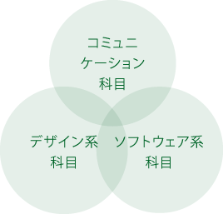
デジタルコンテンツ制作について「創造するためのデザイン系科目」、「制作するためのソフトウェア系科目」、「人に伝えるためのコミュニケーション系科目」の３つを柱にすえて、カリキュラムを組んでいます。デッサンやプログラミングなどの技術的な学びはもちろん、制作物が受け手にどのように伝わるかというコミュニケーションの観点に重きを置いているのが特徴です。「視覚心理学」や「感性情報処理」などの科目から"伝える"ための知識や能力を身につけ、北海道の産業活性化に貢献できる人材を育成します。

Slide 42
ー教育目的ー
海外や、さまざまな領域での活躍も視野に入れ、語学や文化論、芸術論、心理学など幅広い学問領域を学んだ上で、今、業界で主流のソフトウェアの操作方法を修得し、アプリやゲーム、コンピュータ・グラフィックス、Webコンテンツなどを制作でき、芸術的感性とデジタルデザインセンスに優れたコミュニケーション能力の高いクリエイターを育成し、わが国および北海道の産業活性化に貢献することを目的とします。

Slide 43
ー教育指針ー
さまざまな履修履歴を持つ入学生に対して、文系・理系の枠を超えた文理融合型のカリキュラムにより教育を実施します。専門教育科目では、「デザイン系」、「コミュニケーション系」、「ソフトウェア系」の各専門分野で、メディアデザインの基礎から先端までをしっかりと幅広く学びます。また、専門教育科目の中の「学科共通科目」では、基礎力養成を目指し、技術者の職業や倫理に関する社会性の高い科目などを開講し、さらに問題解決力や外国語によるコミュニケーション能力の向上も目指します。

Slide 44
ー ディプロマ・ポリシー ー
メディアデザイン学科は、本学の教育理念である「ヒューマニティとテクノロジーの融合」を中心に据え、「北海道およびわが国の活性化を実質的に支える人材の育成」を教育目的として、学部の教育課程が定める授業科目を履修し、別に定められた卒業要件を満たした学生に「学士」の学位を授与します。これによって、卒業生には、以下の能力・知識・態度が身についていることを保証します。
1.知識・理解
（Ａ）メディアの社会的機能を理解するとともに、コンテンツを制作するのに必要なデザイン、コミュニケーション、ソフトウェアに関する知識を獲得し、それらを関連付けて体系的に理解ができる。
（Ｂ）技術者としての教養につながる人文学、社会学、数学、自然科学、情報技術などに対する幅広い知識。

Slide 45
ー ディプロマ・ポリシー ー
2.汎用的技能
（Ｃ）正しい言語の運用能力、すなわち文章を論理的に書き、理解する能力、他人とコミュニケーションする能力、プレゼンテーション能力。
（Ｄ）情報技術の獲得、およびそれらの社会や自然に及ぼす影響・効果に関する理解力、さらに技術者やデザイナーとして社会に対する責任を自覚する能力（技術者倫理）。
（Ｅ）課題を探求・発見する能力と、情報やマルチメディア・コンテンツに関する知識・技能を活かして課題を解決する能力。

Slide 46
ー ディプロマ・ポリシー ー
3.態度・志向性
（Ｆ）協働グループ内、地域内で自らの役割・責任を的確に理解し、学習の場面、業務の場面においてその役割・責任を果たす能力。
（Ｇ）自主的・自律的な学習・討論を通して、自らまたはグループの問題を発見する能力や問題解決能力を検証・強化していく習慣。
（Ｈ）自らを律し、社会的規範・通念に即した行動選択ができる能力。

Slide 47
ー ディプロマ・ポリシー ー
4.統合的な学習経験と創造的思考力
（Ｉ）ソフトウェア、コミュニケーション、デザインについての総合的な視点と知識を身につけ、現代社会の諸問題を柔軟に分析する能力と技術、情報発信能力、社会の発展に貢献しようとする態度。
ー カリキュラム・ポリシー ー
本学では、ディプロマポリシーの各項目を達成するために必要な授業科目の流れや、各ポリシーと授業の整合性を体系的に理解してもらうためのカリキュラムフローを作成しています。また、各授業科目の達成目標とディプロマポリシー各項目の関連性についてはカリキュラムマップにまとめられております。学生諸君はこれらのツールを利用して学習を進めることにより、卒業＝ディプロマポリシー達成までの過程における自らの立ち位置を確認することができます。また、教員団はその組織的関与により、常にカリキュラムの点検評価、および改善を行います。

Slide 49
短期大学部
北海道科学大学短期大学部の母体である「学校法人北海道科学大学」は、大正13年（1924年）に、伏木田隆作によって設立された「自動車運転技能教授所」に始まり、90有余年にわたり自動車の運転および整備技術の普及に貢献してきました。 北海道科学大学短期大学部（旧：北海道自動車短期大学）は、わが国初の自動車工学専門の短期大学として敗戦後間もない昭和28年（1953年）に開学しました。 開学以来、半世紀以上にわたり2万7000人を超える有為な卒業生を社会に輩出し、自動車産業界を担う技術者として活躍しています。

Slide 50
ー 建学の精神 ー
短期大学部は、「科学的市民」の育成を教育理念の中心に据えて、知識基盤社会を担う市民としての汎用的技能・能力と時代の要請に即した専門の学術を教授・研究し、高い応用能力と健全な心身を備え、科学的思考によって専門職としての役割を主体的に果たせる人材を育成することにより、地域社会の活性化に寄与することを使命とする。
ー 教育理念 ー
「教育基本法の精神に則り、学校教育法の定める短期大学として、広く知識を授けるとともに、深く自動車工業に関する専門の学芸を教授研究し、その応用能力と優れた人格を育成し、もって社会に有用な実践力に富む人材を養成すること」が教育目的である。 専攻科にあっては、「専攻科は、短期大学の自動車工学教育の基礎の上に、より高い学術を教授研究するとともに、自動車整備に関する最新の技術や環境変化に対応できる技術者を養成する」ことを教育目的としている。 これらの目的を達成するために、建学の精神と教育理念を土台として、それぞれ以下のような目標を持って教育研究に邁進している。

Slide 51
ー 教育理念 ー
自動車工業科第一部 自動車工学の基礎から整備技術・設計に至るまでを総合的に学習し、二級自動車整備士の教育課程に定められた知識と技術を修得するとともに、自動車産業に広く対応できる人材の育成を教育目標としている。
専攻科 車体工学専攻 自動車工業科第一部または第二部のいずれかを卒業後、二級ガソリン自動車整備士または二級ジーゼル自動車整備士のいずれかの資格取得後の1か年の課程である。実践を重視したカリキュラムにより、車体整備に関する総合的な技術力のほか、事故見積や損害保険、フロント業なども学び、いわゆるマルチメカニックとしての基礎を育成し、自動車車体整備士の資格取得を教育目標としている。

Slide 52
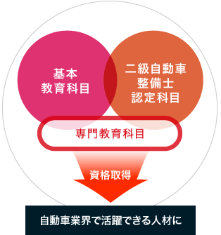
本学科では、4つのコース（自動車整備コース・技術開発コース・損害保険コース・マネジメントコース）を設置し、自動車業界での進路に応じた専門的な知識を深めることができます。 すべてのコースでは、基本教育科目と自動車工学の基礎（二級自動車整備士認定科目）を学ぶことができ、二級自動車整備士の受験資格を取得することができます。また、就職だけでなく、4年制大学への編入学も可能です。

Slide 53
ー 教育目的 ー
本学科は、「教育基本法の精神に則り、学校教育法の定める短期大学として、広く知識を授けるとともに、深く自動車工業に関する専門の学芸を教授研究し、その応用能力と優れた人格を育成し、もって社会に有用な実践力に富む人材を養成する」ことを教育目的としています。
ー 教育目標 ー
本学科は、教育目的を達成するために、建学の精神と教育理念を土台として、以下のような目標を持って教育研究に邁進しています。
自動車工学の基礎から整備技術・設計に至るまでを総合的に学習し、二級自動車整備士の教育課程に定められた知識と技術を修得するとともに、自動車産業に広く対応できる人材の育成を最終目標としています。

Slide 54
ー ディプロマ・ポリシー ー
本学科を卒業する学生には、自動車産業を担う人材として、また、地域社会の構成員として活躍することが期待されており、卒業までに次に掲げるものを身につけることが求められます。基準となる卒業単位数を修得した学生には卒業を認定し、学位を授与します。
人格形成の基礎となる教養、社会人としての常識、行動規範。
二級自動車整備士の教育課程に定められた知識と技術。
自ら進んで専門的な知識を学び、課題を発見し、解決する能力。
自分の考えを的確に表現し、相手の主張を正しく理解できるコミュニケーション能力。

Slide 55
ー カリキュラム・ポリシー ー
本学科では，次のようにカリキュラムを編成しています。
基本教育科目は、北海道科学大学との共通科目として設定し、教養、社会人基礎力を身につけます。
専門教育科目（自動車整備士認定科目）は、自動車の基礎、構造・機能から順次ステップアップし、二級自動車整備士資格取得のために必要となる知識・技能を学びます。
専門教育科目（工学基礎分野）は、自動車に携わるエンジニアとしての基礎となる知識を学びます。
専門教育科目（自動車工学分野）は、自動車についてさらに深い知識を学びます。

Slide 56
ー カリキュラム・ポリシー ー
専門教育科目（機械工学分野）は、自動車の設計・開発に関する機械工学の基礎知識を学びます。
専門教育科目（マネジメント分野）は、自動車関連事業における販売、経営に必要となる知識について学びます。
自動車業界が求める力、目指す将来を見据えた4つのコース(自動車整備、技術開発、 損害保険、マネジメント)に分け、それぞれのコースごとに履修するべき選択科目を指定しています。
北海道科学大学への編入を想定した単位認定科目を選択できます。

